Slide 1
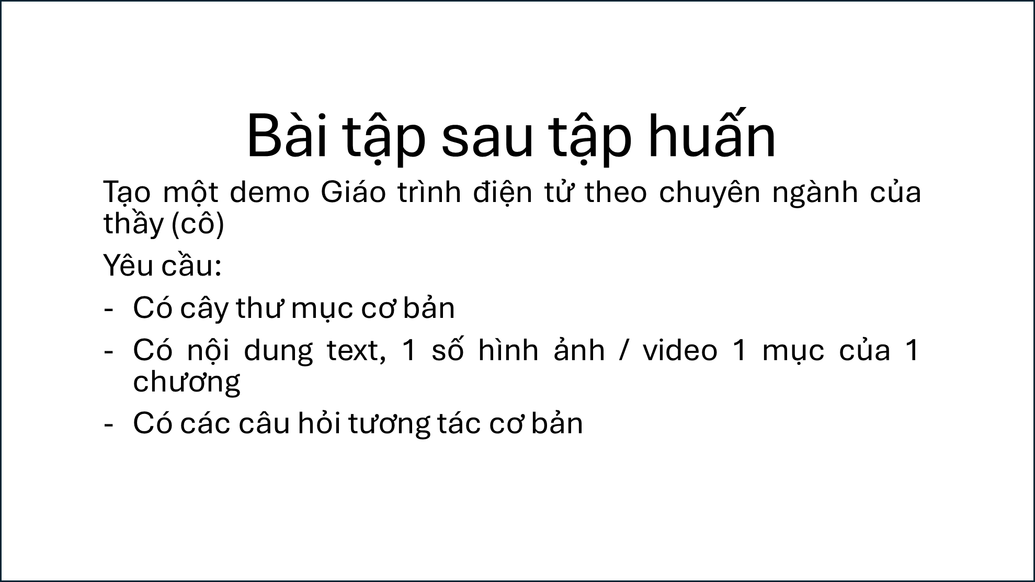
Bài tập sau tập huấn
Bài tập sau tập huấn
Bài tập sau tập huấn
Tạo một demo Giáo trình điện tử theo chuyên ngành của thầy (cô)
Yêu cầu:
Có cây thư mục cơ bản
Có nội dung text, 1 số hình ảnh / video 1 mục của 1 chương
Có các câu hỏi tương tác cơ bản
Tạo một demo Giáo trình điện tử theo chuyên ngành của thầy (cô)
Yêu cầu:
Có cây thư mục cơ bản
Có nội dung text, 1 số hình ảnh / video 1 mục của 1 chương
Có các câu hỏi tương tác cơ bản

